Slide 1

Projet realisé par: CHENTOUFI EL ALAMI Hamza & ELOUEDRHIIRI Abdelbadii
SYSTEM DE GESTION
ressources humaines
1

Slide 2
Plan
01
Objectif du projet
05
Authentification (Connexion)
02
Problématique
06
Tableau de bord
03
Solution proposée
07
Gestion des employés
This is the title of this section
04
Conception
08
Gestion des congés
09
Gestion de la paie
08
This is the title of this section
2

Slide 3

Objectif du projet :
Concevoir une application web permettant de gérer
efficacement :
  les employés
  les congés
  la paie
  et les opérations RH courantes
3

Slide 4

Problématique
Dans de nombreuses organisations :
  la gestion RH est encore manuelle ou dispersée
  les données sont difficiles à centraliser
  le suivi des congés et de la paie est source d’erreurs
4

Slide 5

Solution proposée
Système GRH – Application Web
Notre solution permet :
  une gestion centralisée des employés
  le suivi des congés en temps réel
  la génération des fiches de paie
  un tableau de bord synthétique pour la prise de décision
5

Slide 6
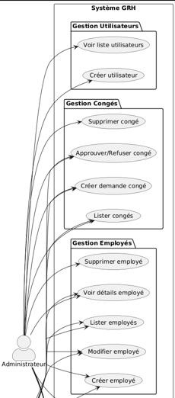
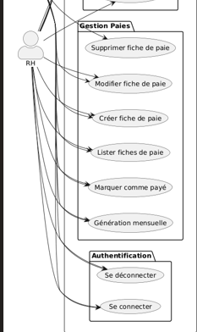
Conception (cas d’utilisation)
6

Slide 7
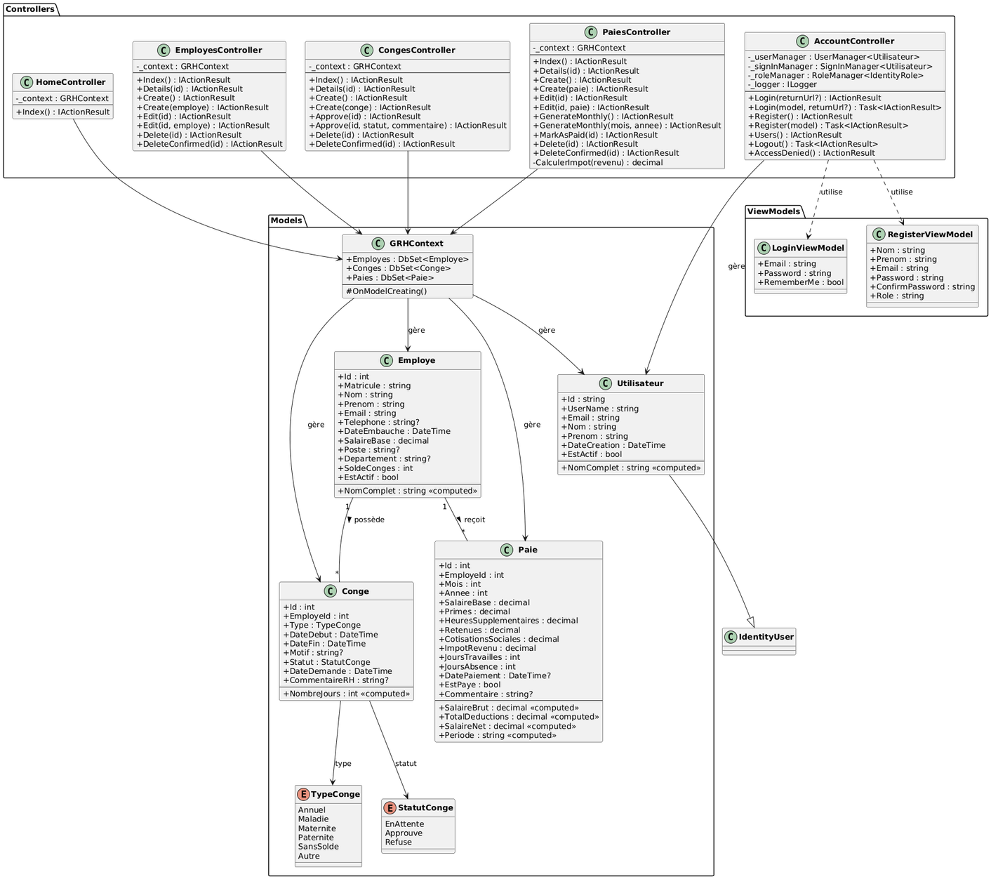
Diagramme des classes (Système GRH)
7

Slide 8
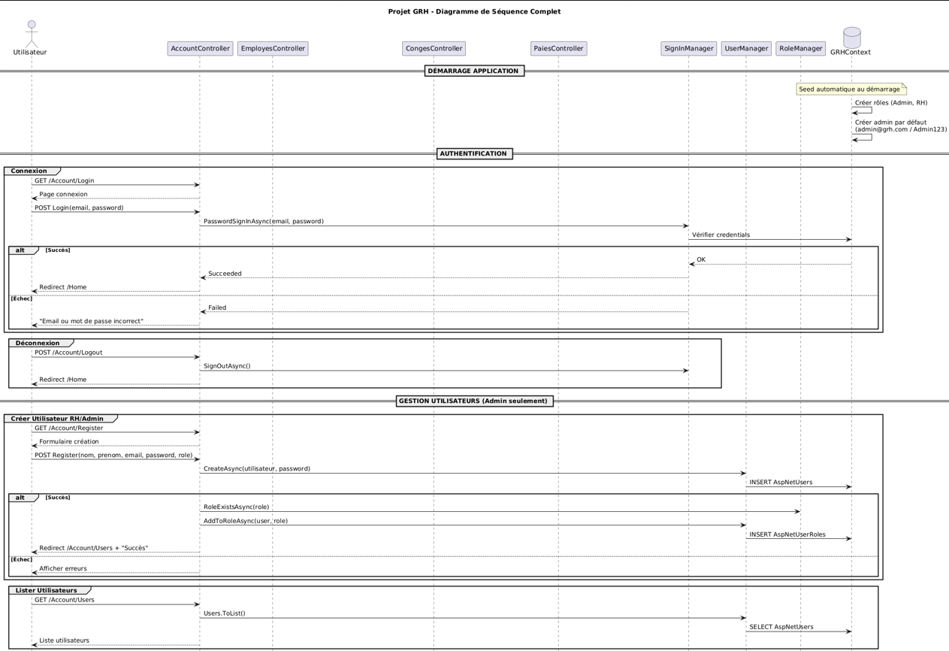
Diagramme de séquence
8

Slide 9
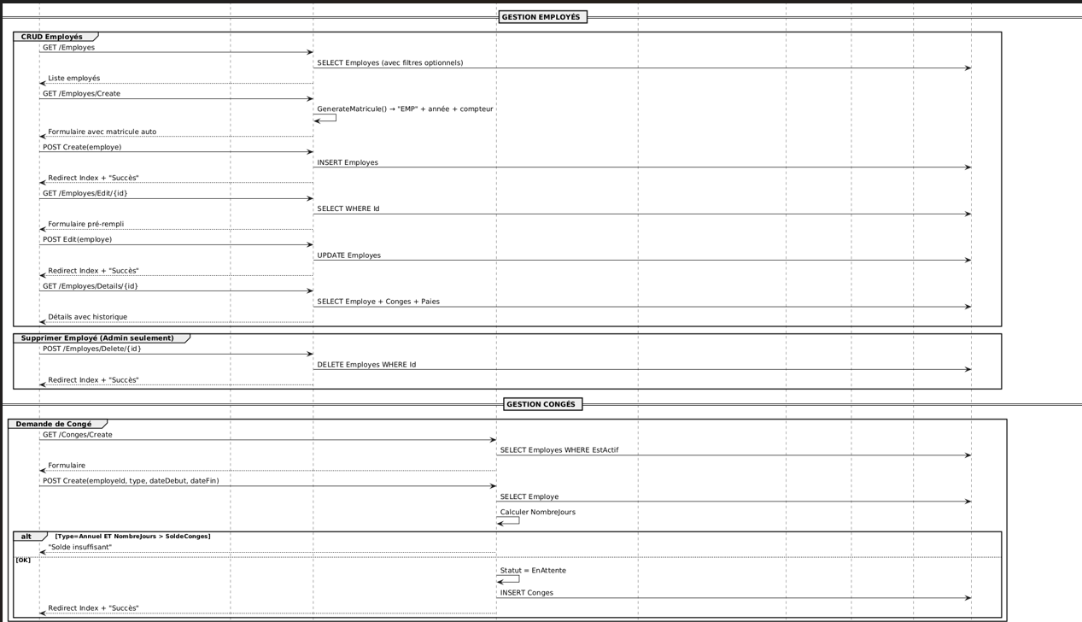
Diagramme de séquence
9

Slide 10
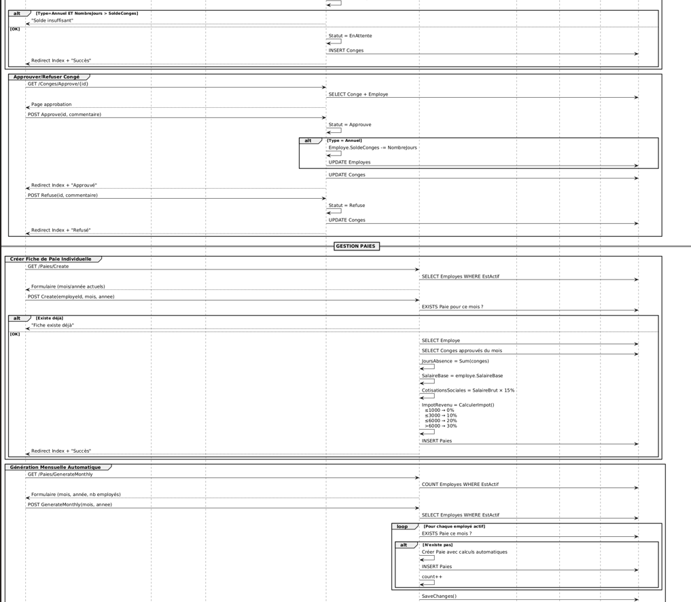
Diagramme
de
séquence
10

Slide 11

lancement
11

Slide 12
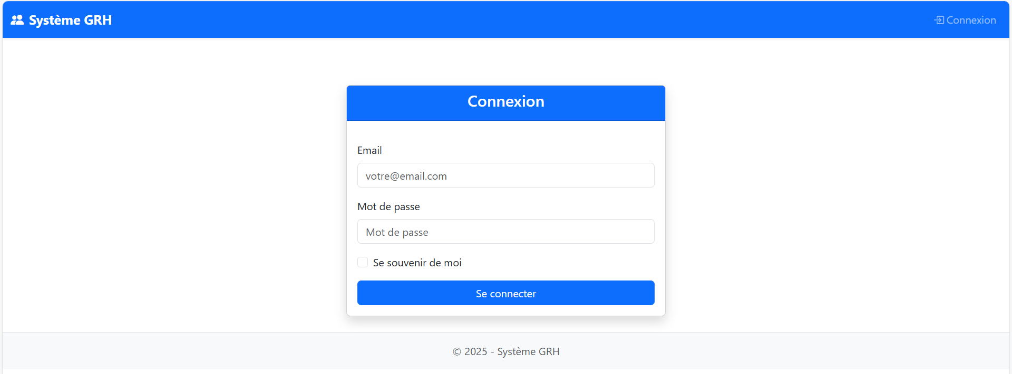
connexion
12

Slide 13
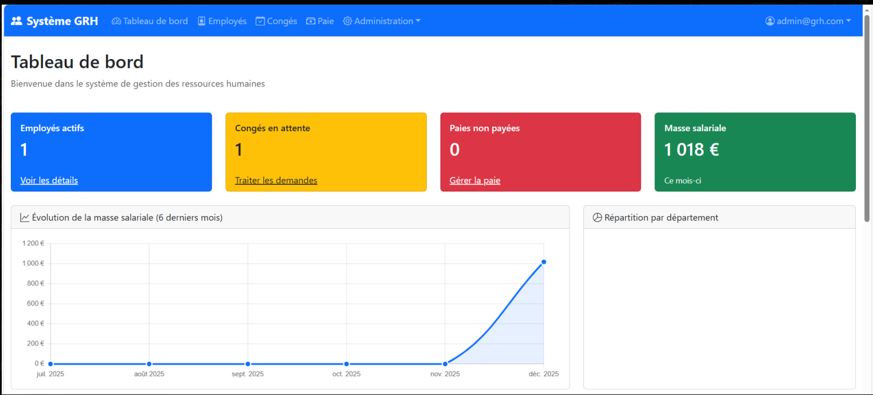
tableau de bord 1
13

Slide 14
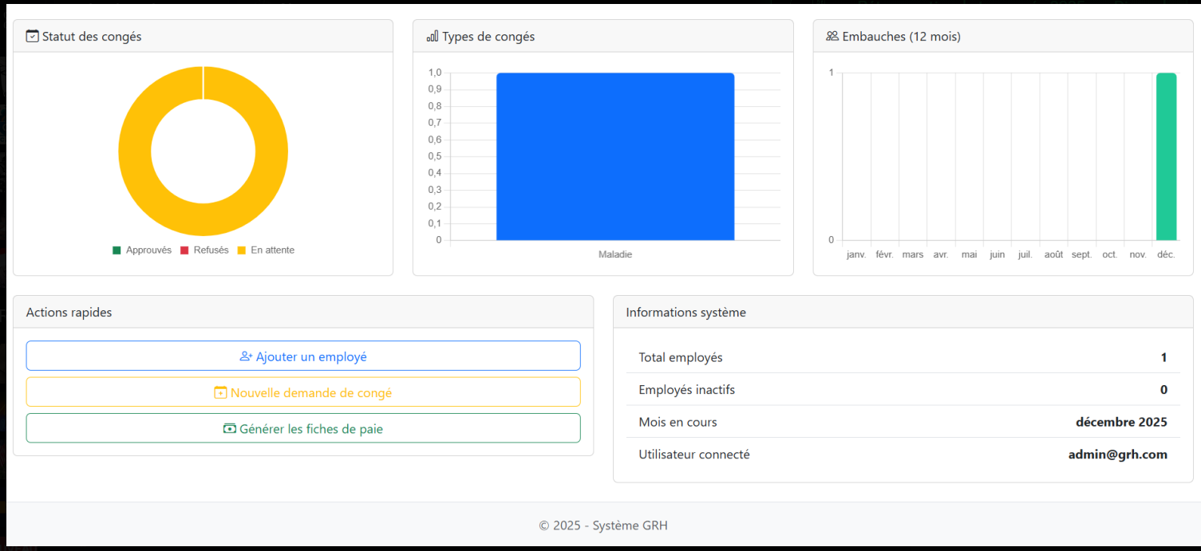
tableau de bord 2
14

Slide 15
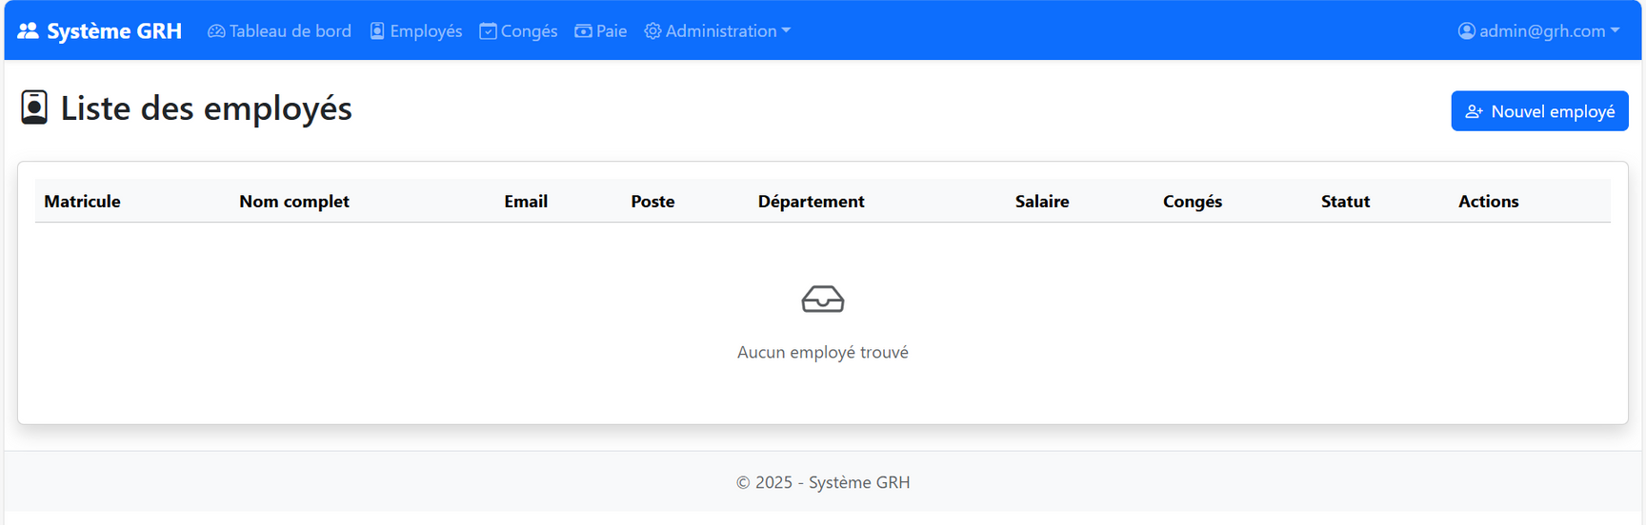
liste des employés
15

Slide 16
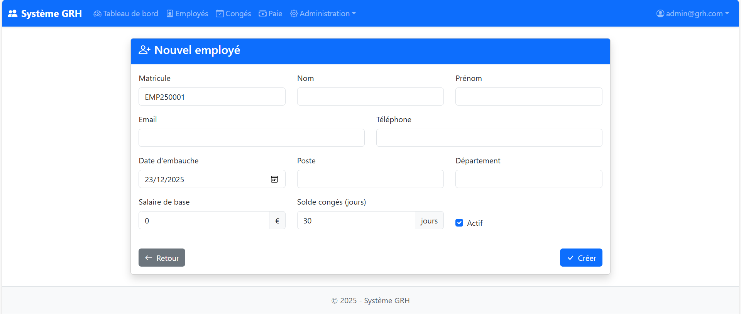
nouveau employé
16

Slide 17
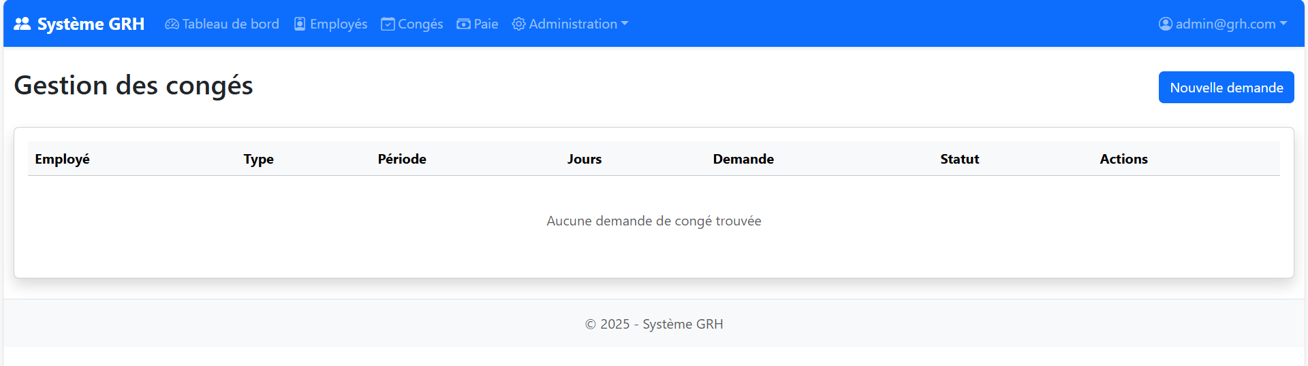
gestion des congés
17

Slide 18
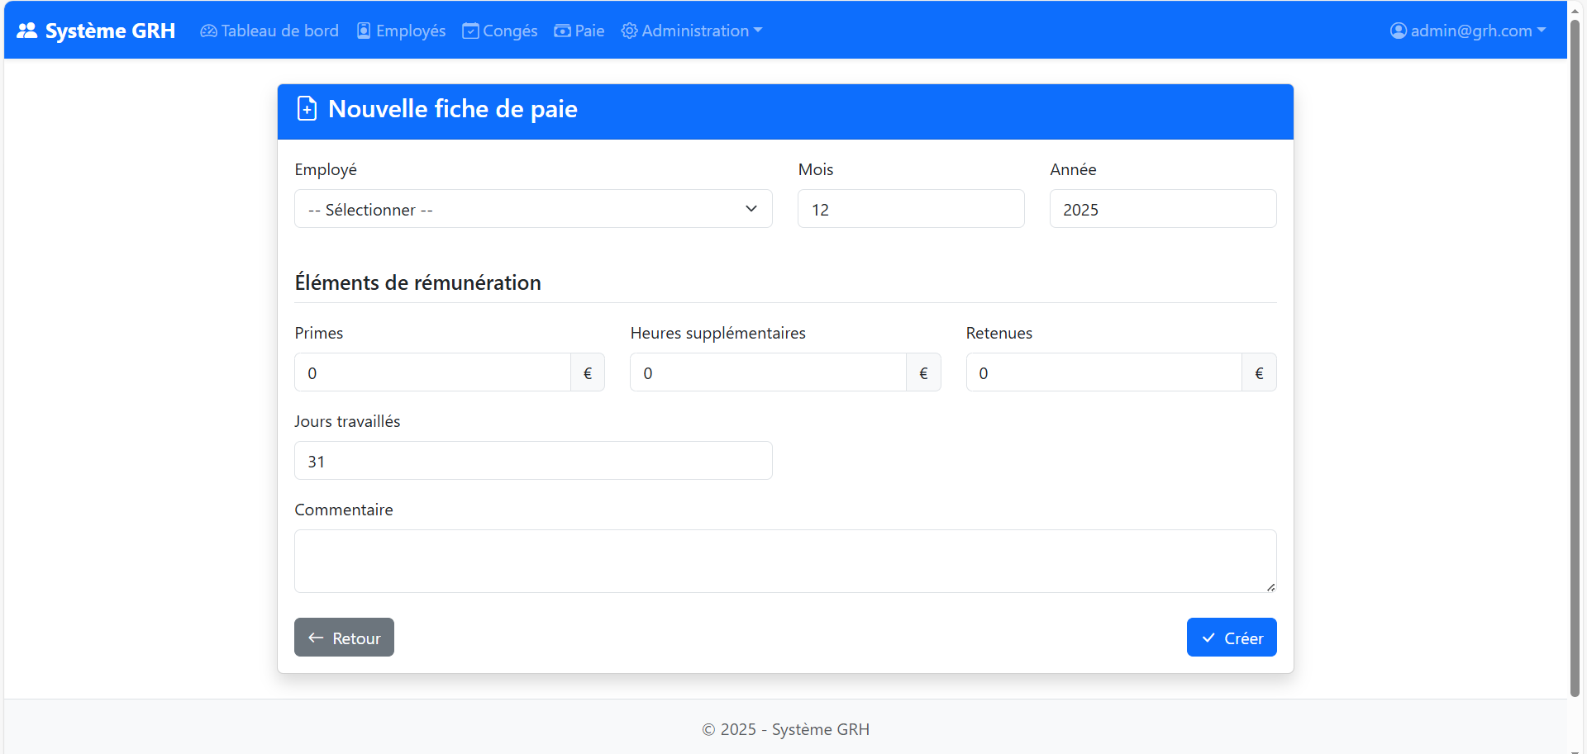
nouvelle demande de congé
18

Slide 19
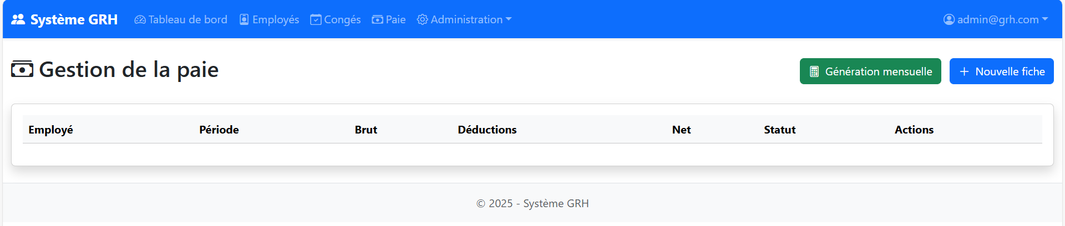
gestion de paie
19

Slide 20
nouvelle fiche de paie
20

Slide 21
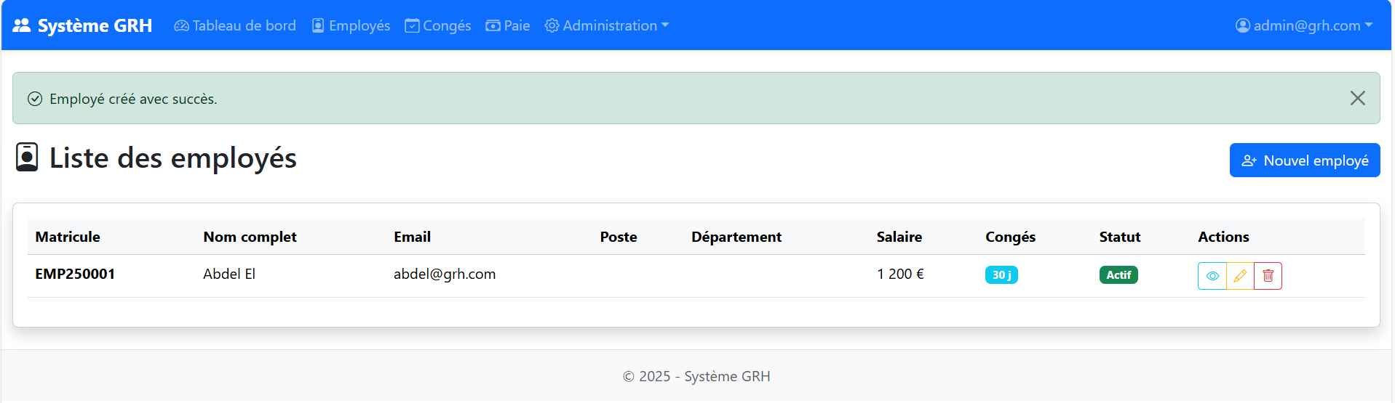
Liste des employés
21

Slide 22
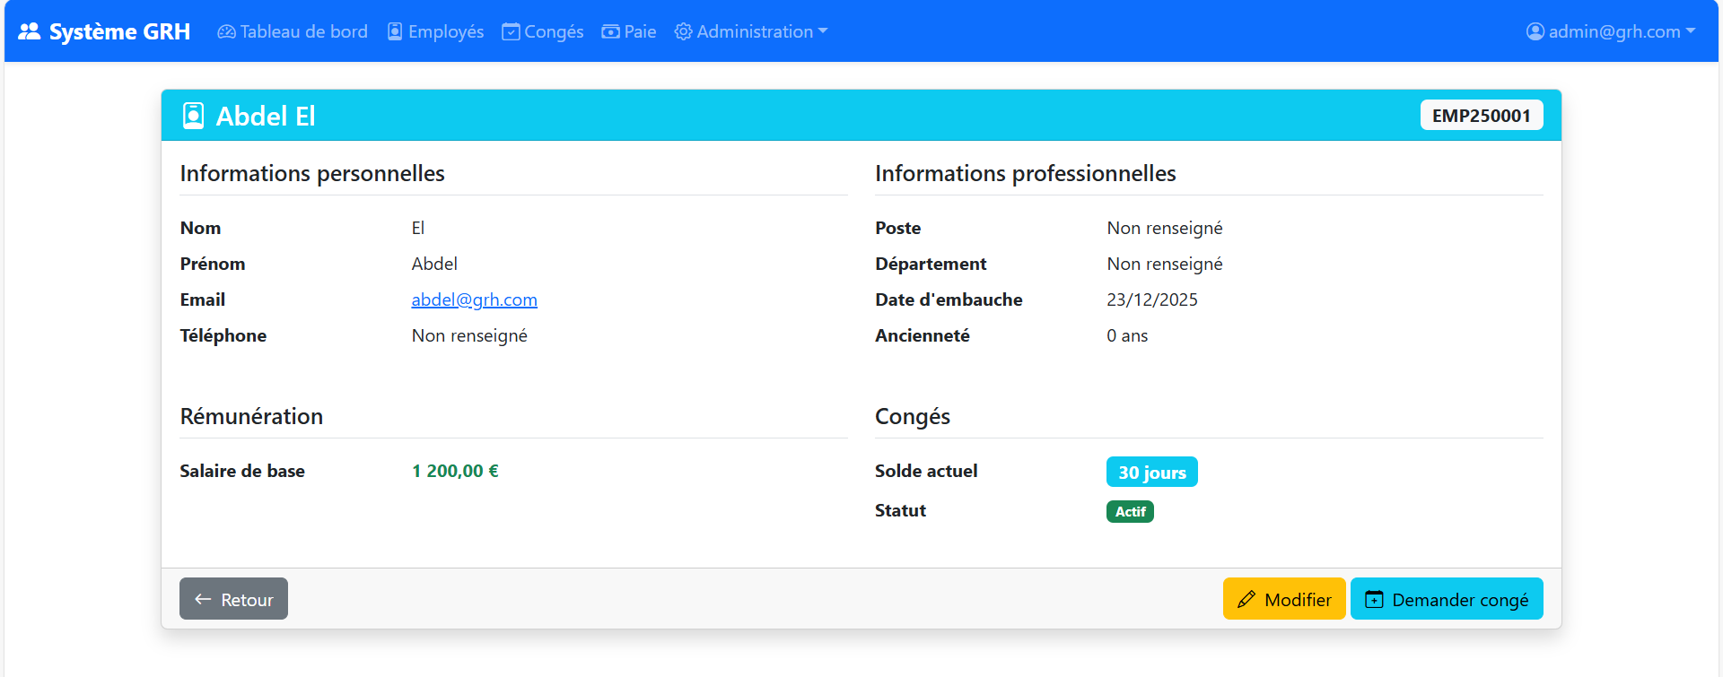
informations d’employé
22

Slide 23
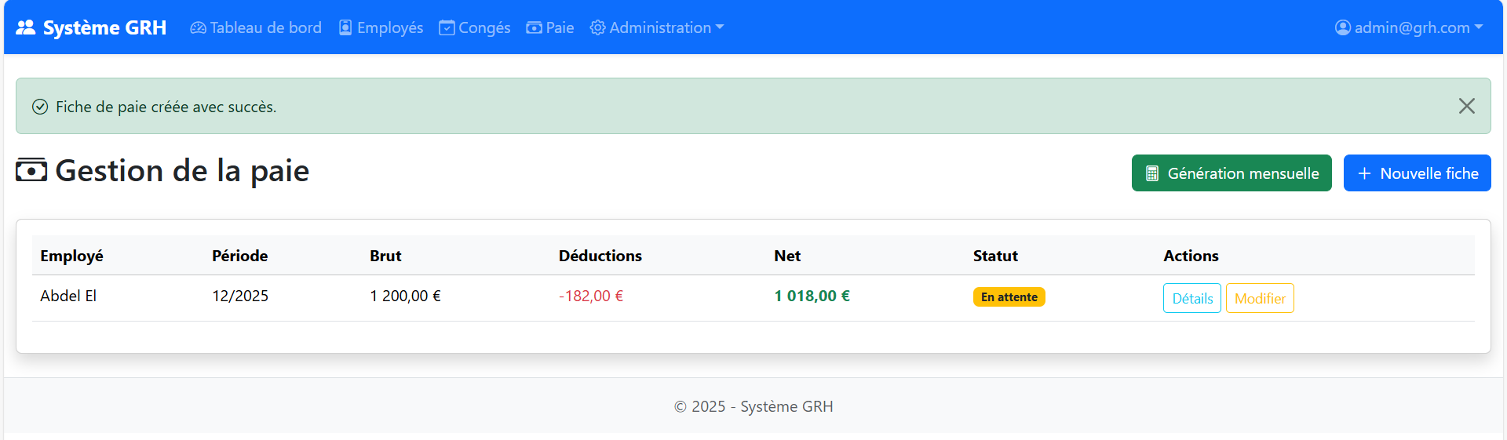
fiche de paie créée
23

Slide 24
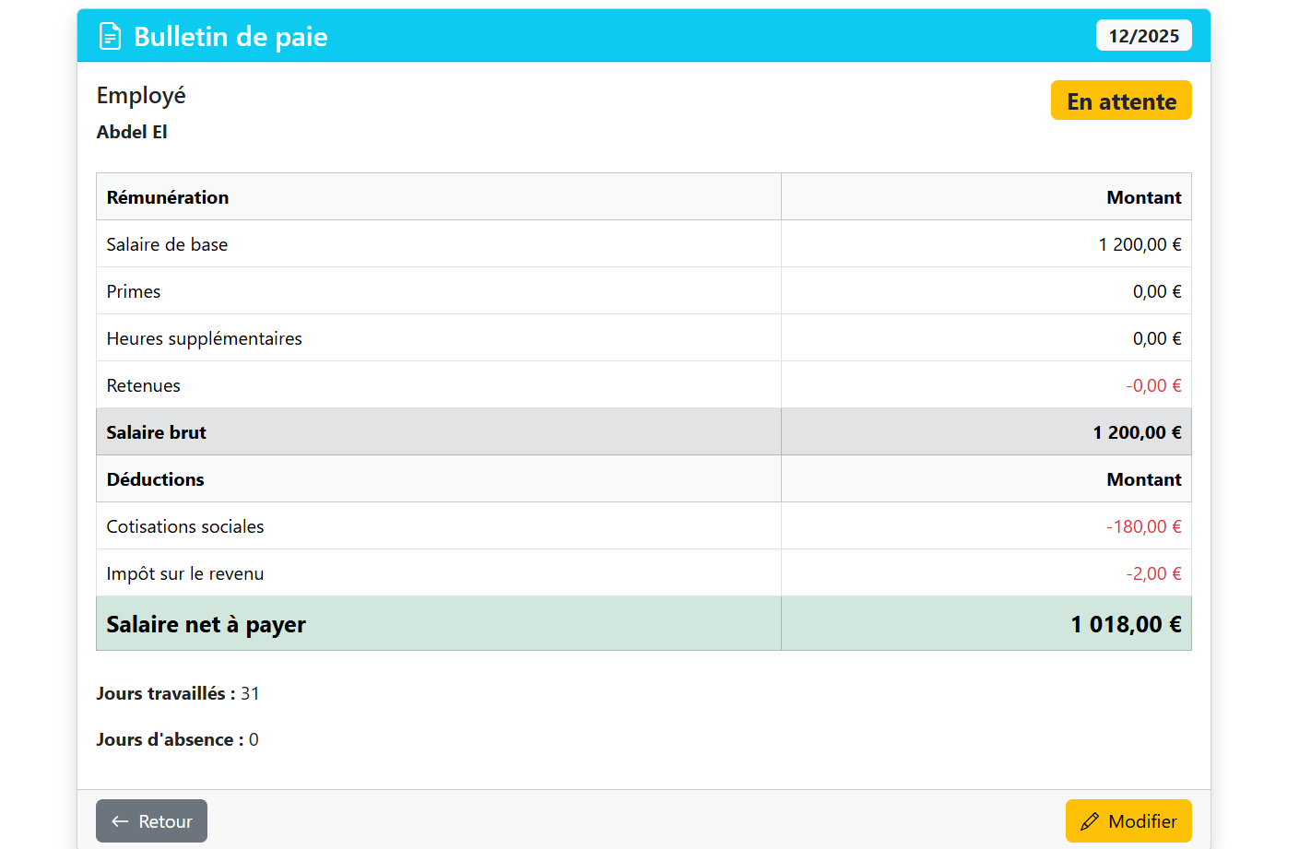
bulletin de paie
24

Slide 25
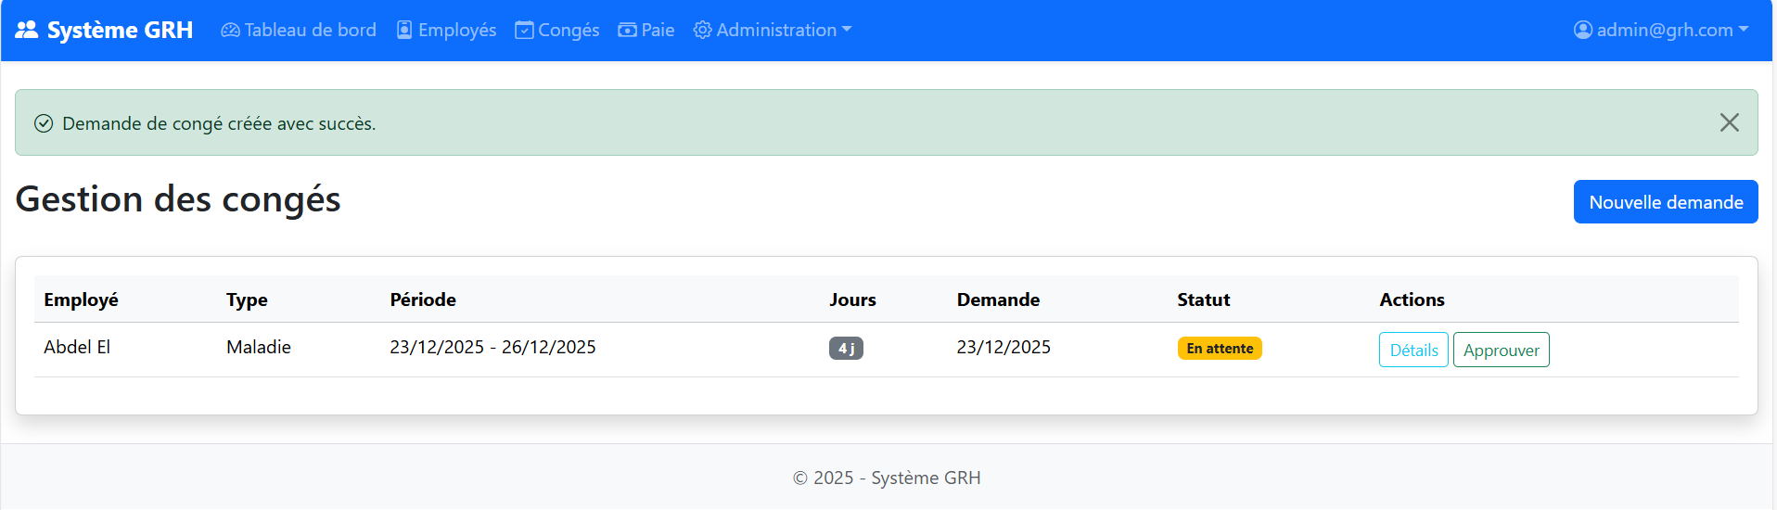
demande de congé créée
25

Slide 26
Limites et améliorations futures
Améliorations possibles :
  Gestion des rôles (Admin / RH / Employé)
  Export PDF des fiches de paie
  Historique des congés
  Notifications par email
  Statistiques avancées (turnover, absences)
26

Slide 27
Merci pour votre Attention
27

